Slide 1
Государственное бюджетное профессиональное образовательное учреждение Московской области «Физико-технический колледж»
Создание модели для прогнозирования рыночных цен на арматуру
Работу выполнили:
Студенты группы ИСП-21:
Юрченко Владимир
Бойчук Карина
Преподаватель:
Базяк Г.В.
Долгопрудный, 2025

Slide 2
ЦЕЛЬ И ЗАДАЧИ
Цель: создать модель прогнозирования цен на арматуру и веб-приложение для рекомендаций по объёму тендера.
Задачи
Подготовка данных: Анализ, очистка, преобразование.
Моделирование: Построение и тестирование модели прогнозирования.
Разработка приложения: создание веб-интерфейса для ввода параметров и вывода прогнозов.

Slide 3
Подготовка
Данных

Slide 4
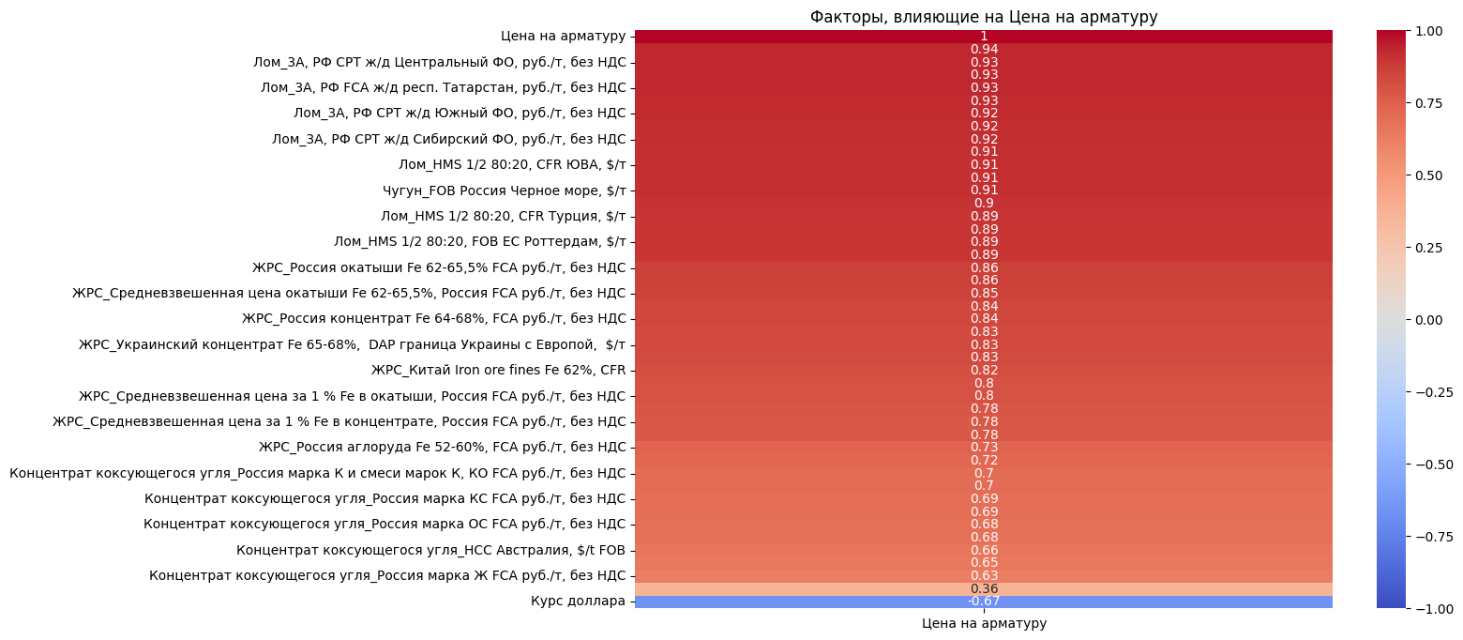
Важность данных

Slide 5
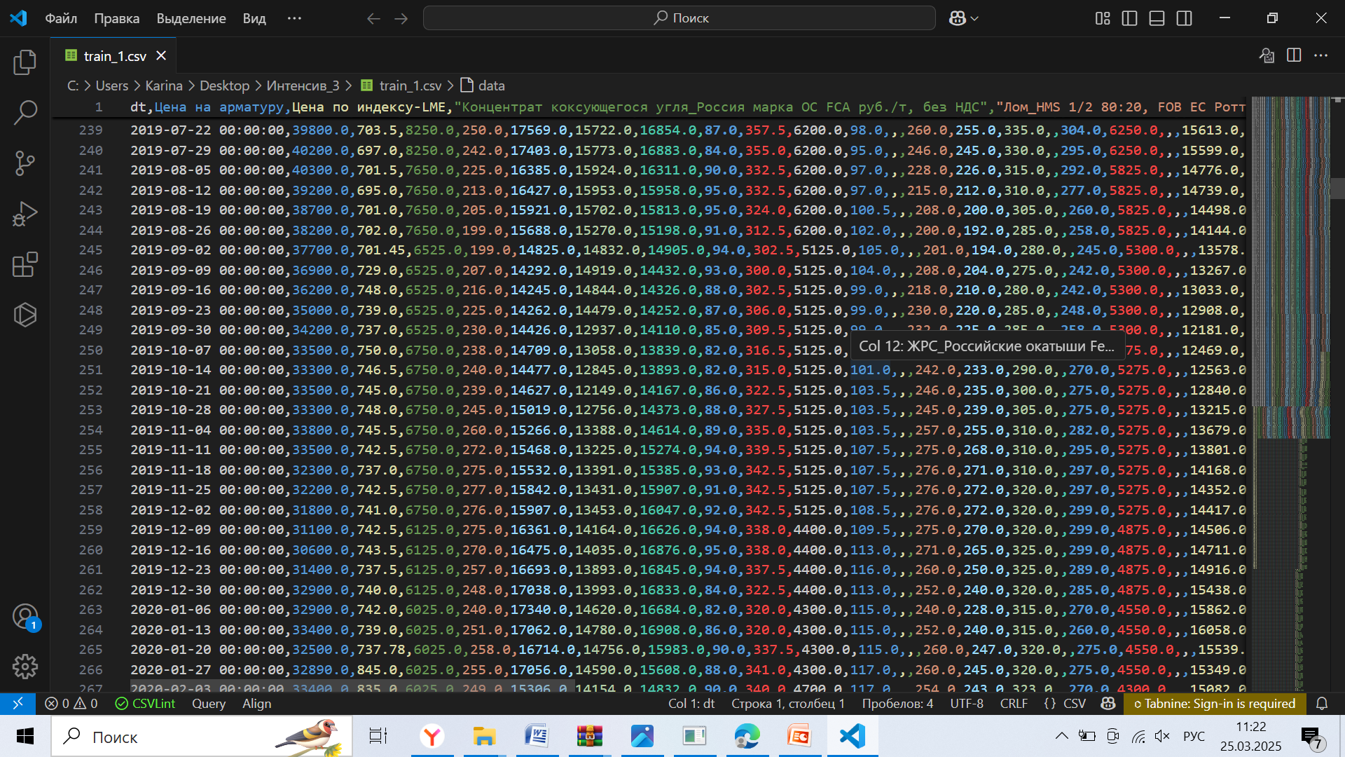
Добавление доп.данных
Добавлены:
Индекс-LME
Цены-на-сырье
Макропоказатели

Slide 6
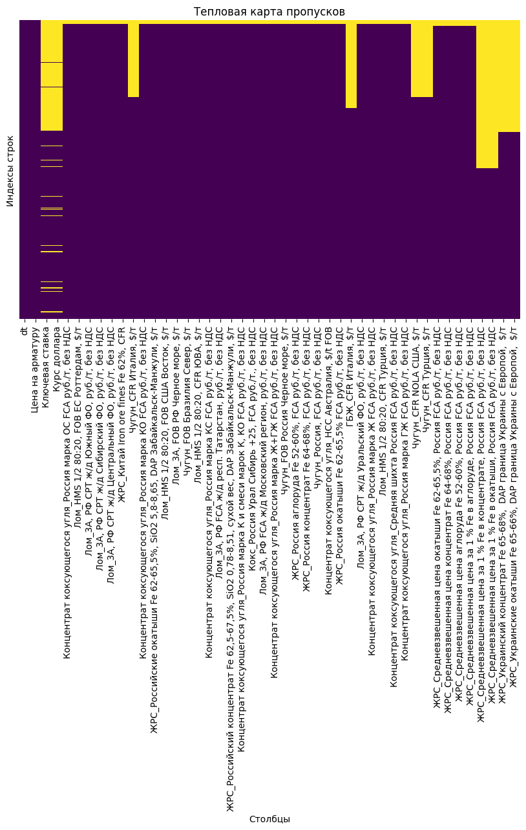
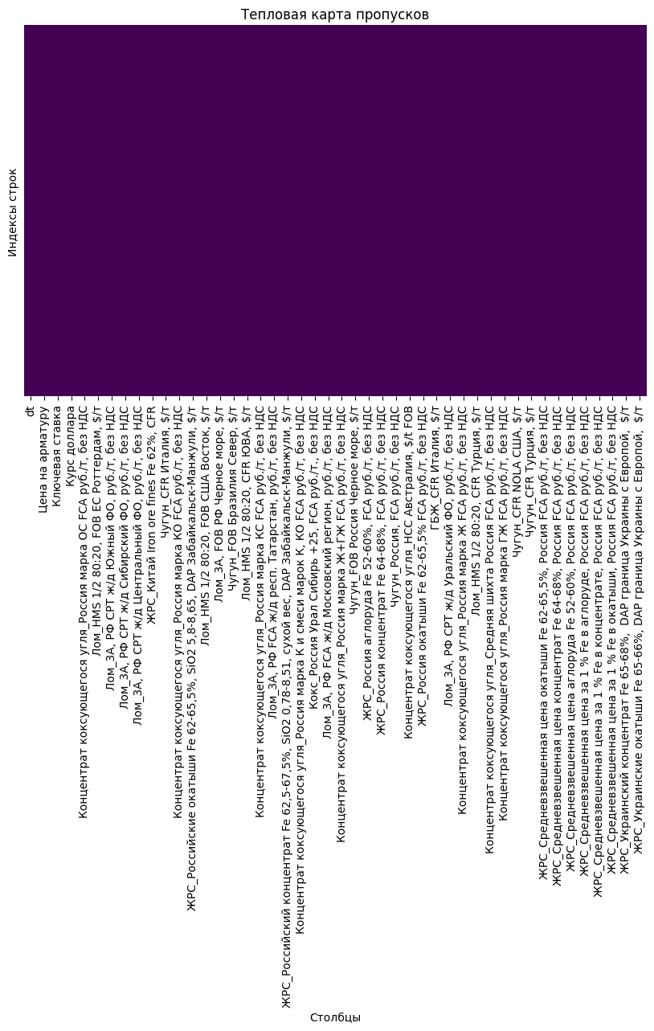
Удаление/Заполнение пропусков

Slide 7
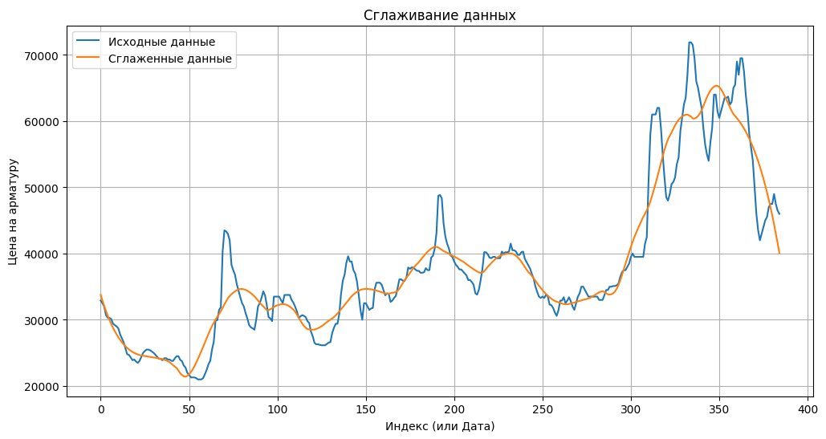
Шум

Slide 8
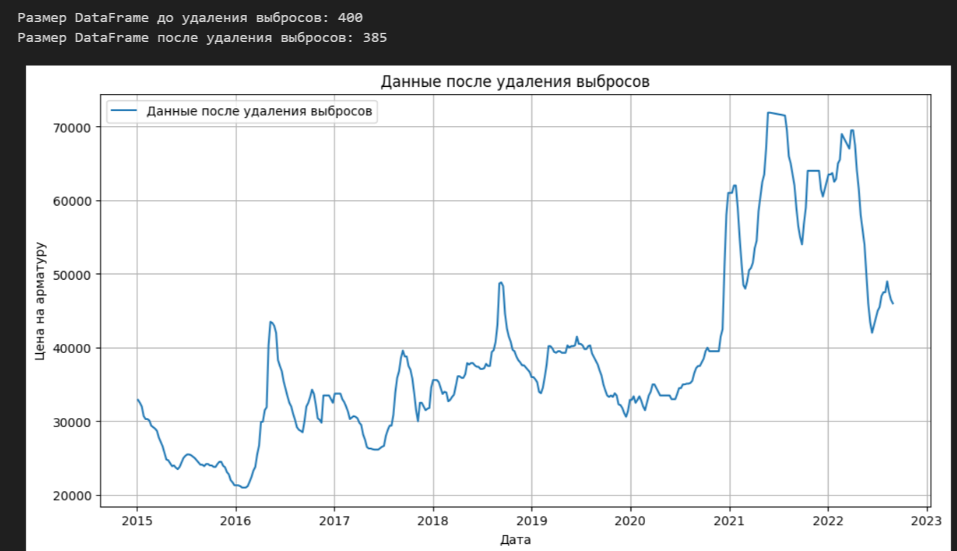
Выбросы

Slide 9
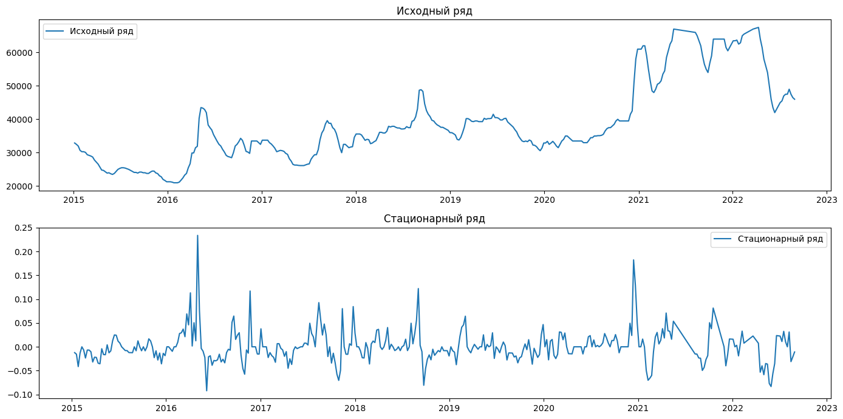

Slide 10
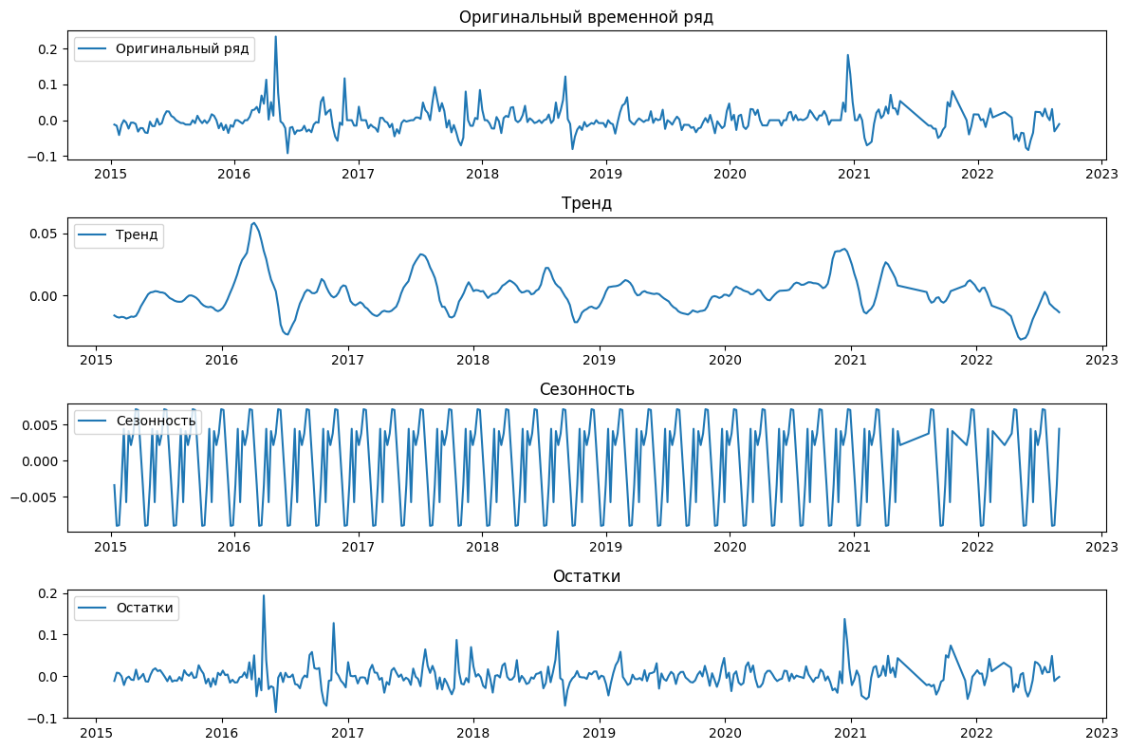

Slide 11
Модели

Slide 12
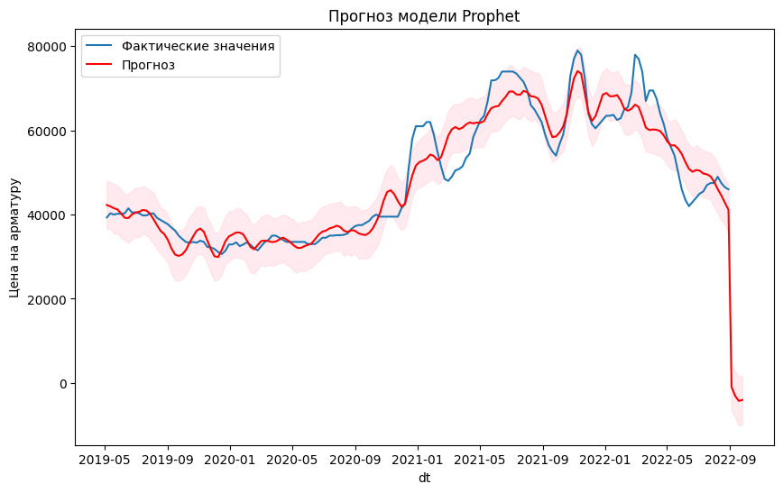
модель Prophet

Slide 13
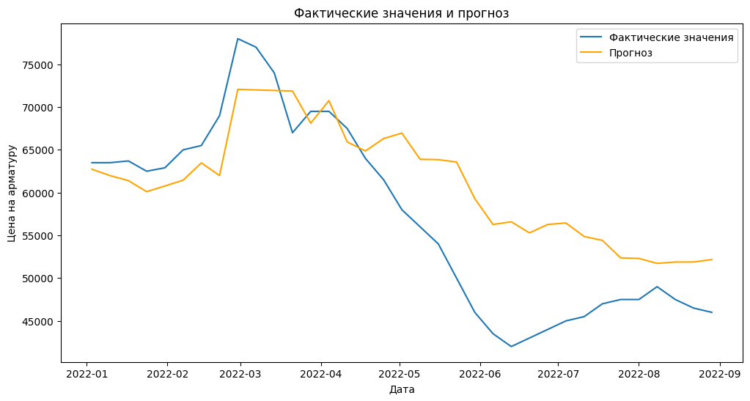
SARIMAMAX

Slide 14
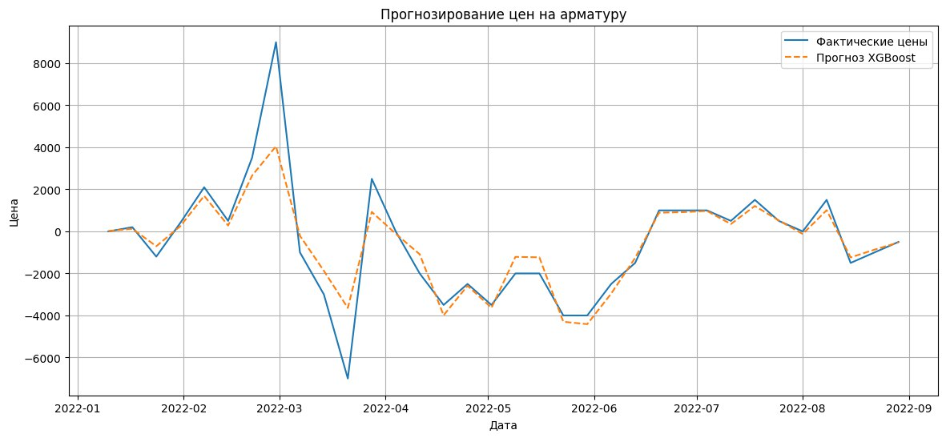
XGBoost

Slide 15
приложение

